Slide 1
Anche i geni autosomici possono determinare differenze tra i sessi
I caratteri limitati al sesso influenzano una struttura o un processo che si trova in un sesso e non sull’altro.
mutazione stuckratteri influenzati
I caratteri influenzati dal sesso si presentano in entrambi i sessi, ma l’espressione di questi caratteri può essere diversa nei due sessi a causa di differenze ormonali.
calvizie a chiazze

Slide 2
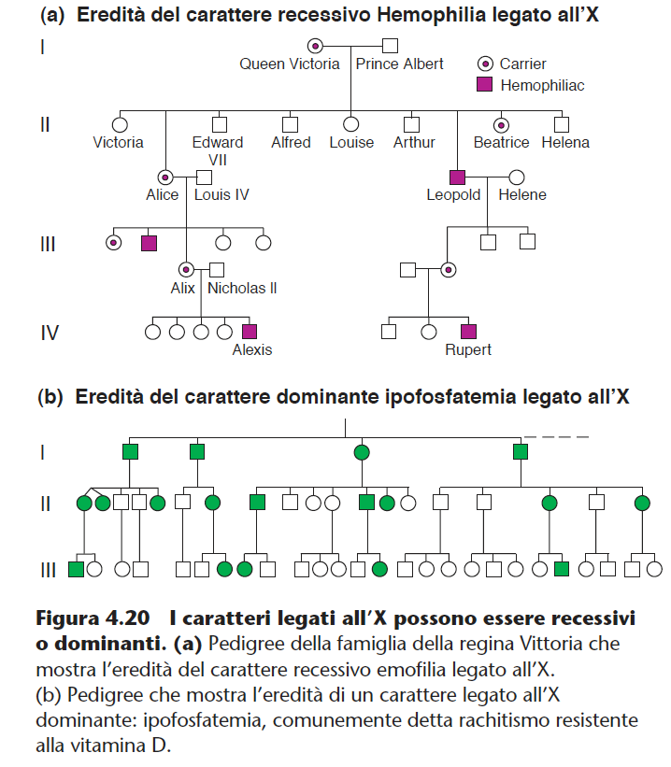
I caratteri associati ai cromosomi X e Y nell’uomo sono identificati mediante l’analisi dei pedigree
1. Il carattere si manifesta più frequentemente nei maschi che nelle femmine
2. La mutazione e il carattere non vengono mai trasmessi dal padre al figlio poiché i figli ricevono dai propri padri solo il cromosoma Y.
3. Un maschio malato, invece, trasmette la mutazione associata all’X a tutte le sue figlie, che si comportano da portatori eterozigoti senza manifestare il carattere, ma trasmettendolo alla loro progenie.
4. In questo modo, il carattere spesso salta una generazione, dato che la mutazione viene trasmessa dal nonno, tramite
una figlia portatrice, al nipote maschio.
5. Il solo modo in cui il carattere può comparire nelle generazioni successive è quando la sorella di un maschio ma-lato è portatrice. In tal caso, metà dei suoi figli maschi mostreranno il carattere.

Slide 3
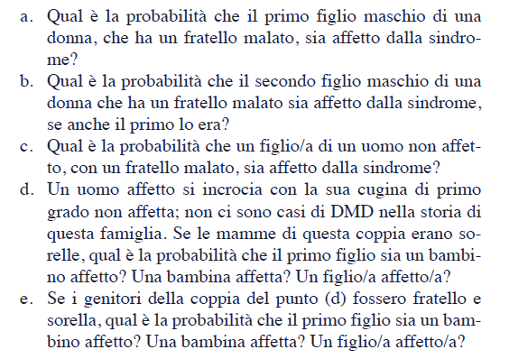
L’emofilia è causata da un allele raro recessivo legato al cromosoma X (mutazione nel gene che codifica per il fattore di coagulazione VIII

Slide 4
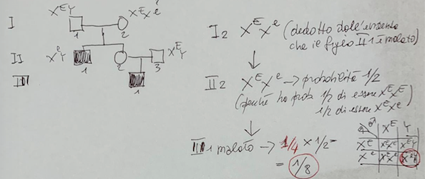
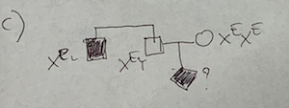
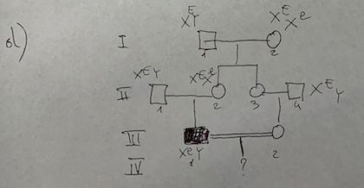
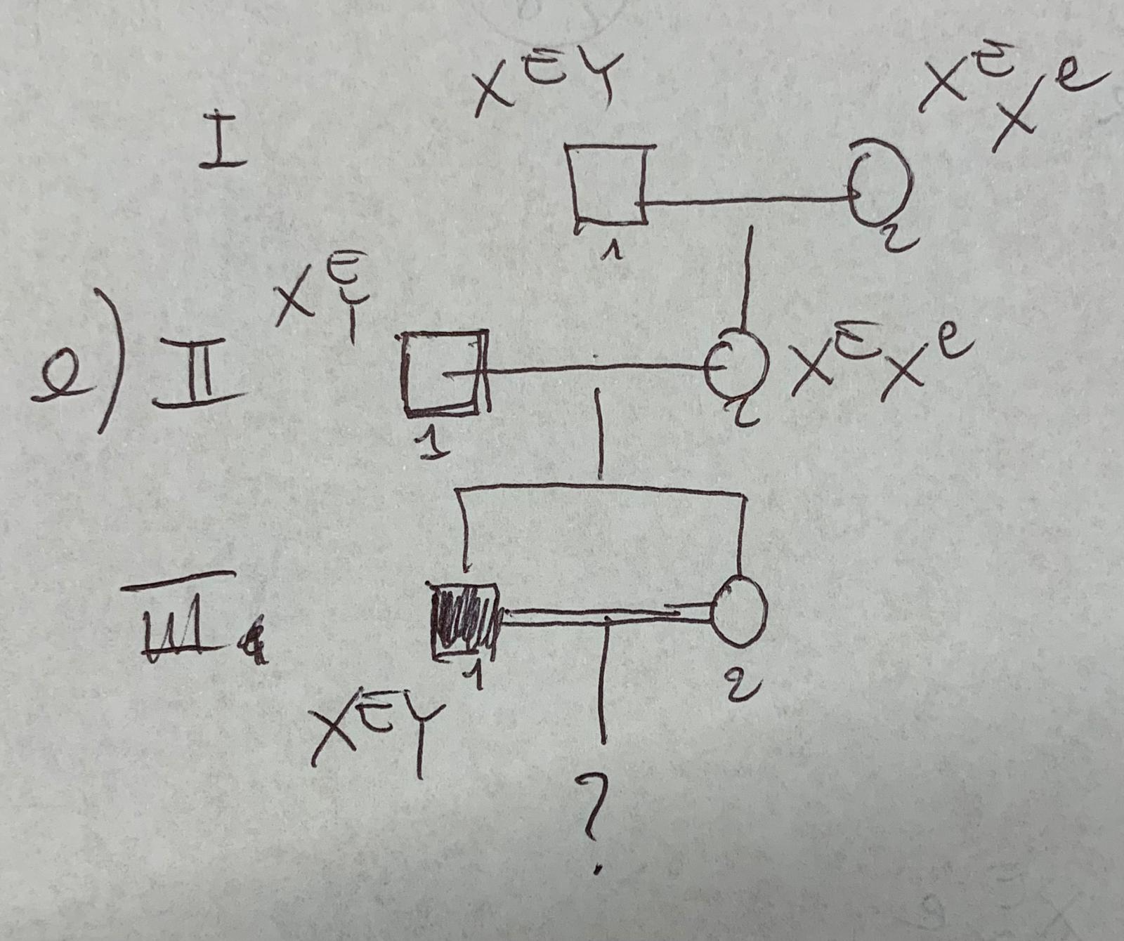
A) Per avere un figlio malato la donna deve essere eterozigote XE Xe. Per calcolare la probabilità di questo genotipo procedo a ritroso considerando che non ci siano individui malati affetti tra I genitori
B) Se III è nato malato allora la mamma II 2 è sicuramente XE Xe (probablità 1). Quindi la probabilità che il secondo figlio nasca malato in questo caso è ¼ x 1 = ¼
C) Questo individuo maschio è sicuramente XE Y. Se si unisce con una donna (che per convenzione è XE XE perchè non ci sono altre specificazioni nel testo) non potrà mai nascere nè un figlio maschio (che eredita Y dal padre) nè figlia femmina (che eredità XE dal padre) malati
D) Procedendo a ritroso nell’albero, se III1 è malato Xe Y allora la nonna I2 è sicuramente XE Xe. Questo implica che II3 ha probabilità ½ di essere XE Xe. e di conseguenza la figlia III 2 probabilità ½ x ½ = ¼ di essere XE Xe (vedi quadrato di Punnet punto A). Considerando che dall’incrocio dei cugini III1 x III2 l’unico modo per avere un figlio malato Xe Y o figlia malata Xe Xe è che la madre sana sia XE Xe, considero solo la probabilità che III2 sia effettivamente XE Xe e cioè ¼. . Da un incrocio Xe Y x XE Xe considerando solo la classe figli maschi la probabilità che il figlio, già nato maschio, sia Xe Y è ½ (vedi quadrato di Punnet punto A) a cui va moltiplicato la probabilità di ¼ che la madre sia effettivamente XE Xe e quindi ½ x ¼ = 1/8. In modo analogo la probabilità che dalla stessa unione una figlia, già nata femmina, sia malata è Xe Xe è ½ x ¼ = 1/8 (vedi Punnet punto A).
E) in questo caso l’albero diventa così e implica che il genotipo della mamma II 2 è sicuramente XE Xe. Di conseguenza III2 ha probabilità ½ di essere XE Xe e considerando il procedimento descritto in D la probabilità che il figlio, già nato maschio, sia Xe Y è ½ x ½ = ¼ e che una figlia, già nata femmina, sia malata è Xe Xe è ½ x ½ = ¼

Slide 6
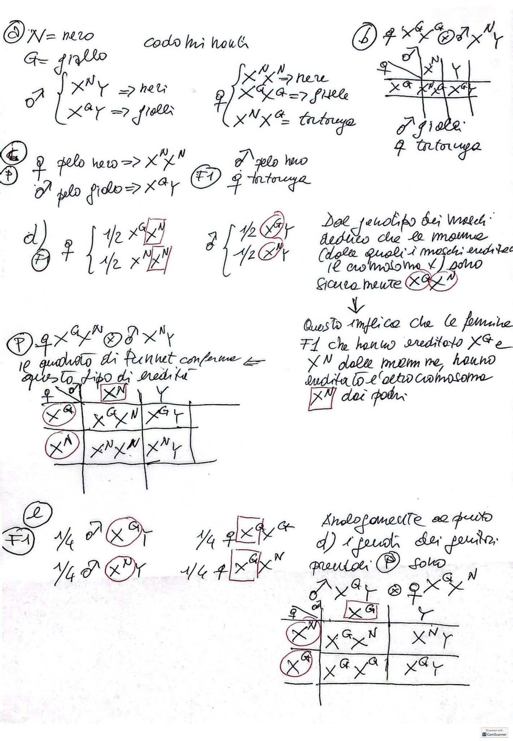

Slide 7
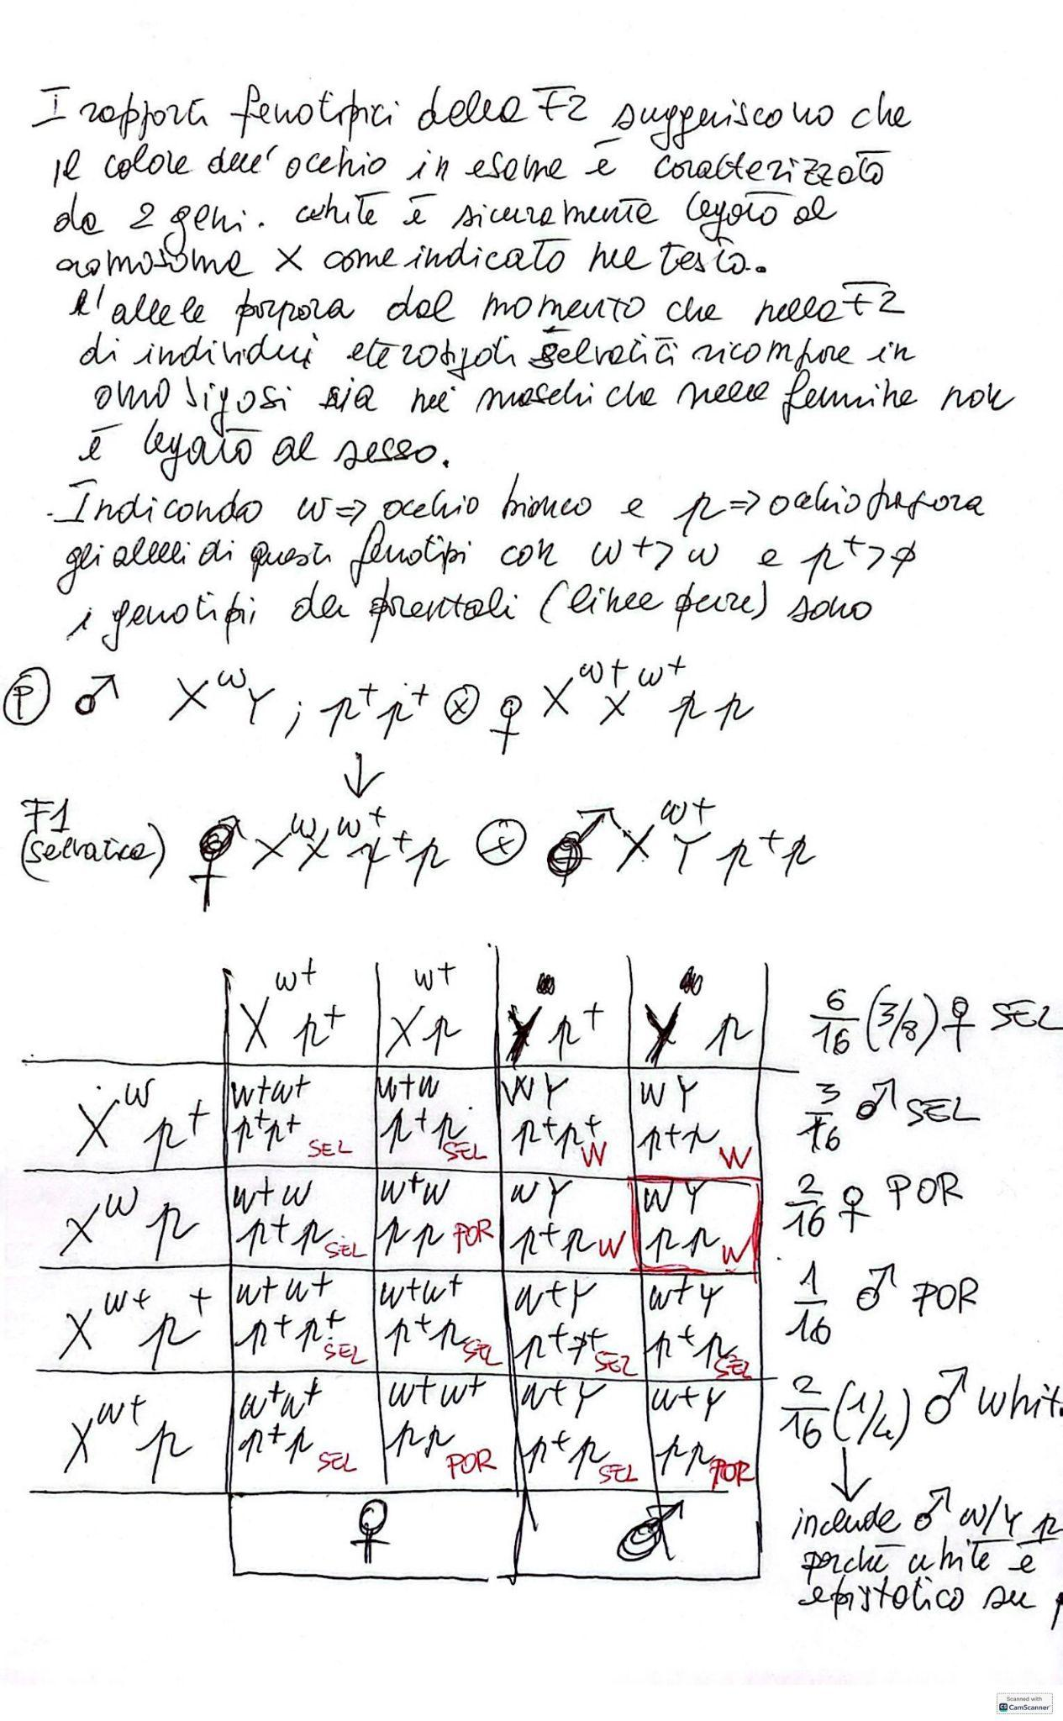
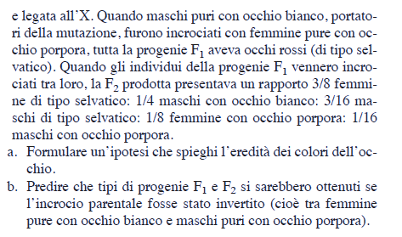

Slide 8
I
L’albero genealogico in figura rappresenta l’ereditarietà di una malattia recessiva legata al sesso. Probabilità cheIV1X IV2 nasca malato ?
1
2
II
1
2
3
4
5
6
III
1
2
3
4
5
IV
1
2
3
X^{M} Y
??
Dato che IV2 è sano X^{M} Y, l’unico modo che dall’incrocio possa nascere un figlio/a malato/a è considerare la donna IV1 sana anche portatrice X^{M} X^{m} (In tal caso la probabilità che suo/a figlio/figlia sia malato/malata è ¼) . Per calcolare la probabilità che IV1 sia X^{M} X^{m} , considerando che
la bisnonna I2 è sicuramente X^{M} X^{m} in quanto ha un figlio malato
le probabilità di essere portatrice per la nonna, la mamma e sè stessa di essere X^{M} X^{m} sono:
½ per II2
½ x ½ = ¼ per III 2
½ x ½ x ½ = ⅛ per IV 1
la probabilità che figlio/figlia di V1 sia malato/malata è:
⅛ x ¼ = 1/32
Notes:
L’albero genealogico in figura rappresenta l’ereditarietà di una malattia autosomica legata al sesso
Probabilità cheIV1X IV3 nasca malato ? 1/32

Slide 9
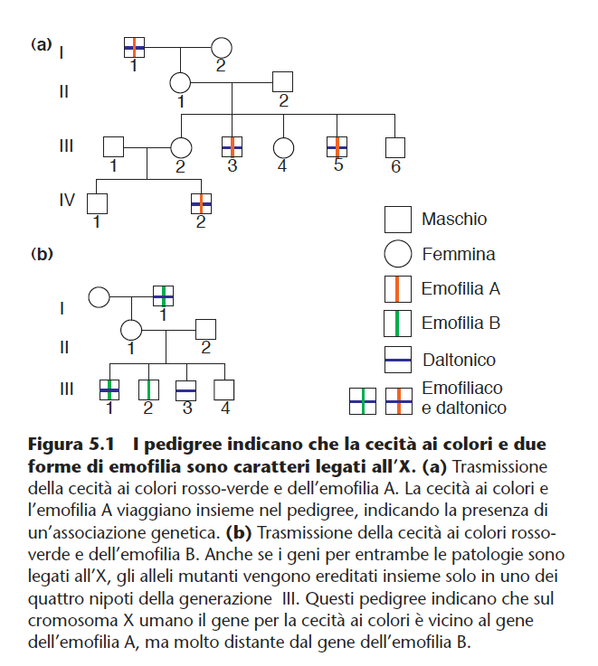

Slide 10
OBIETTIVI
■ L’associazione e la ricombinazione meiotica: i geni associati sullo stesso cromosoma normalmente assortiscono insieme, piuttosto che in modo indipendente; questi geni associat possono, comunque, essere separati mediante la ricombinazionedurante la meiosi.
■ La mappatura: la frequenza con cui i geni associati si separano mediante ricombinazione meiotica è generalmente in funzione di quanto essi sono distanti; in questo modo, i dati sulla ricombinazione rendono possibile determinare la distanza tra i geni su un cromosoma.
■ La ricombinazione mitotica: la ricombinazione avviene raramente in mitosi. Negli organismi pluricellulari, la ricombinazione mitotica può produrre mosaicismo genetico in cui cellule diverse di uno stesso individuo possiedono genotipi differenti

Slide 11
Associazione genetica
e ricombinazione

Slide 12
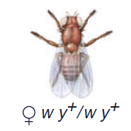
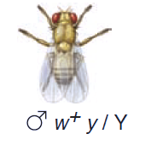
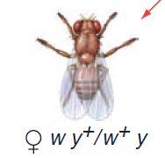
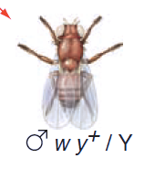

Slide 13
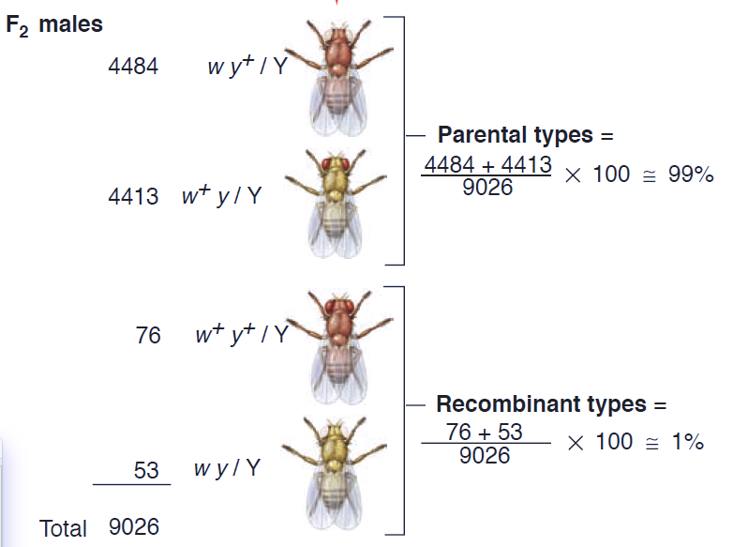

Slide 14
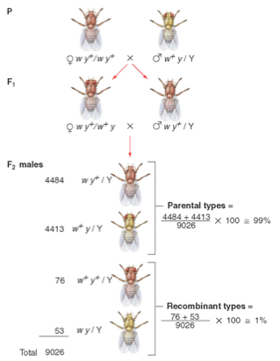
Alcuni geni sullo stesso cromosoma assortiscono insieme più spesso di quanto non si separino
Quando i geni sono associati, le combinazioni parentali sono più numerose dei tipi ricombinanti

Slide 15
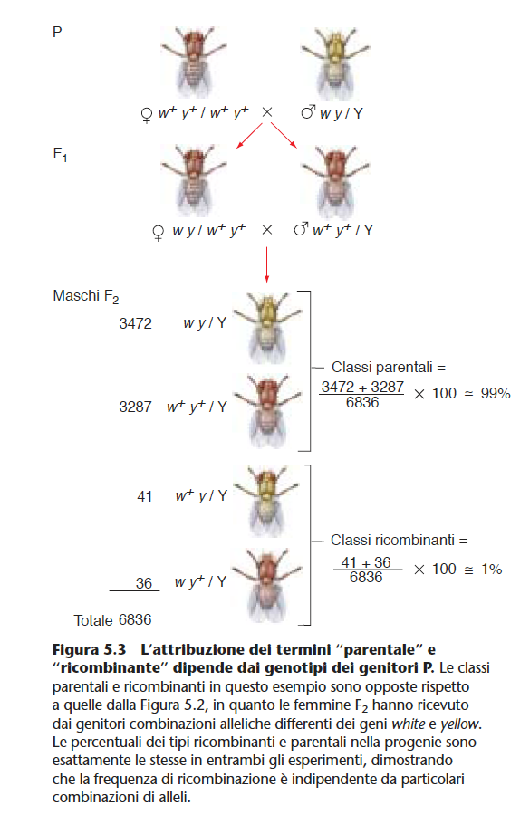
Una preponderanza dei genotipi parentali nella generazione F2 definisce l’associazione
Due geni, invece, sono considerati associati quando, nella progenie F2 il numero degli individui con genotipo parentale è più elevato di quello degli individui con genotipo ricombinante.

Slide 16
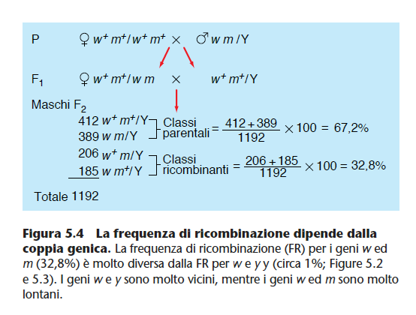
La percentuale delle classi parentali e ricombinanti varia a seconda della coppie di geni considerate

Slide 17
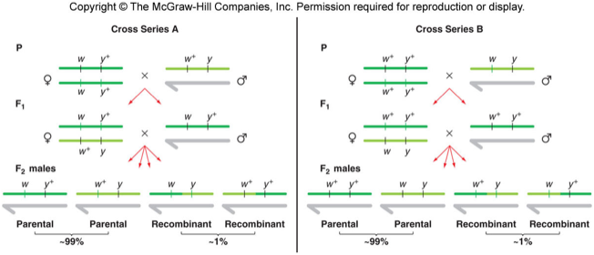

Slide 18
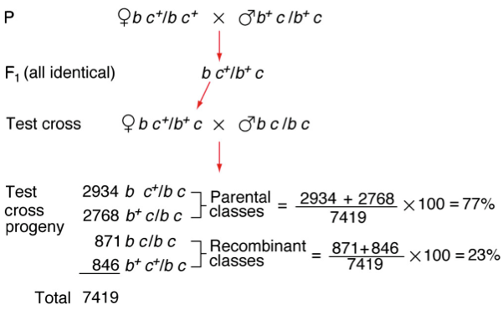
Anche i caratteri autosomici possono essere associati

Slide 19
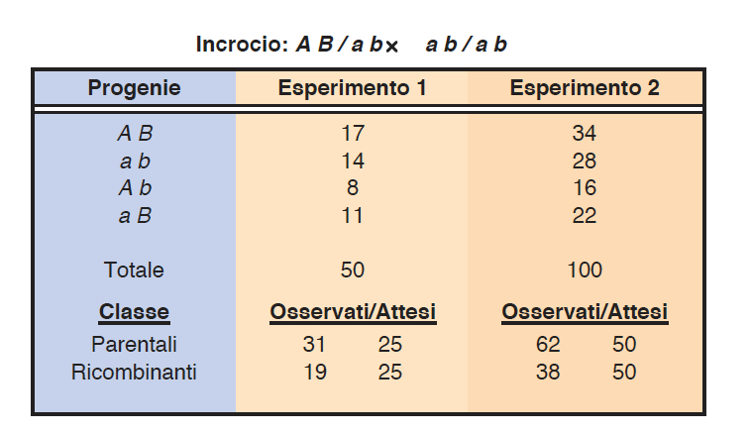
Il test del chi quadrato determina con quale probabilità i risultati sperimentali provano l’esistenza di un’associazione
AB/ab X ab/ab
1.Numero totale progenie
2.Classi diverse
3.Numero osservato della progenie

Slide 20
Calcolare i gradi di libertà (gl).
Il gl è una misura del numero dei parametri che possono variare in maniera indipendente nell’esperimento. Per i tipi di esperimenti qui discussi, il numero dei gradi di libertà è uguale al numero delle classi meno uno.
Per esempio, se il numero totale della progenie in un testcross è suddiviso in quattro classi e si conosce il numero della progenie presente in tre, si può facilmente calcolare il numero della progenie presente nella quarta classe. In questo modo, se N il numero delle classi, allora i gradi di libertà (gl)=N -- 1. Se ci sono 4 classi, ci saranno 3 gl.
Con due classi (parentali e ricombinanti), il numero
dei gradi di libertà (gl) è 1

Slide 21
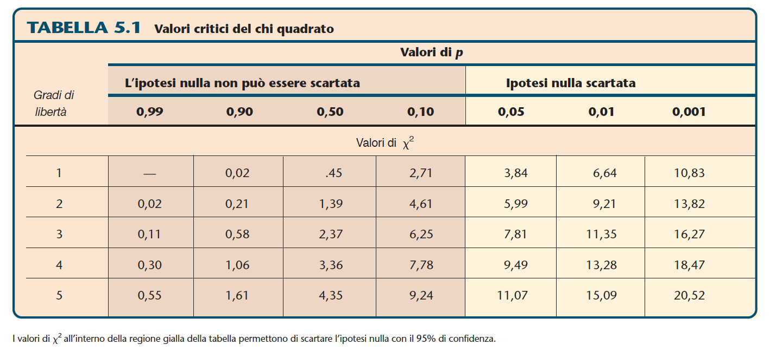
il valore p:
la probabilità che una deviazione dai numeri previsti, grande quanto quella osservata nell’esperimento, possa essere dovuta al caso.
Gli statistici hanno arbitrariamente selezionato il valore 0,05 per p come limite tra l’accettare e il rifiutare l’ipotesi nulla. Un valore di p minore di 0,05 indica che i dati mostrano una deviazione significativa e che quindi l’ipotesi nulla deve essere rifiutata.

